Slide 1
CHỦ ĐỀ: CHĂM SÓC BỆNH NHÂN PHÙ PHỔI CẤP
Chào thầy và các bạn
MÔN: ĐIỀU DƯỠNG HỒI SỨC CẤP CỨU
LỚP: NUR 313A

Slide 2
NGUYỄN THỊ LOAN
NGUYỄN THỊ TRÚC
VÕ THỊ THƯƠNG
Y MỪNG
PHẠM THỊ ÁNH HỒNG
NGÔ HÀ NGỌC HUYỀN
NGUYỄN THỊ HOÀI THƯƠNG
NGUYỄN THỊ THÚY DIỆU
9. NGÔ THỊ TRANG
10. PHẠM THỊ YẾN NHI
11. ĐẶNG THỊ HỒNG LÃNH
12. ĐÀO THỊ THUẬN
13. LƯU THỊ THỦY
14. NGUYỄN THỊ PHÁT
15. VÕ THỊ HỒNG THÚY

Slide 3
NỘI DUNG
ĐỊNH NGHĨA
NGUYÊN NHÂN VÀ SLB
KẾ HOẠCH CHĂM SÓC
NGUYÊN TẮC XỬ TRÍ
TRIỆU CHỨNG
BIẾN CHỨNG

Slide 4
ĐỊNH NGHĨA
Phù phổi cấp (OAP) là tình trạng ứ quá nhiều dịch trong khoảng kẽ và trong lòng phế nang, dẫn đến suy hô hấp cấp.
Có hai loại phù phổi cấp:
Phù phổi cấp huyết động (do tim)
Phù phổi cấp tổn thương.

Slide 5
NGUYÊN NHÂN
Bệnh tim mạch gây suy chức năng tim trái và/hoặc tăng áp lực mao mạch phổi: nhồi máu cơ tim, hẹp van hai lá, viêm cơ tim, cơn tang huyết áp ~ phù phổi cấp do tim

Slide 6
NGUYÊN NHÂN
Suy thận cấp, suy thận mạn: tình trạng ứ nước toàn thân do suy thận, vô niệu dẫn đến ứ nước và tăng thấm thanh dịch vào phế nang…

Slide 7
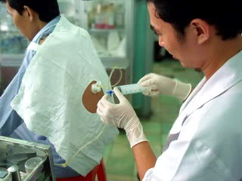
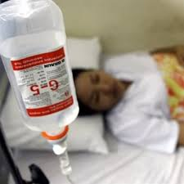
NGUYÊN NHÂN
Nguyên nhân khác:
Chọc tháo dịch hoặc khí màng phổi quá nhanhquá nhiều
Truyền dich quá nhanh quá nhiều…

Slide 8
SINH LÝ BỆNH
Bình thường:
Bảo đảm Pkeo plasma (>25 mmHg) >mao mạch phổi (7-12 mmHg)
Bảo đảm mô liên hợp và hàng rào tế bào không thấm đối với protein huyết thanh
Bảo đảm một hệ bạch huyết thông thoáng
=> Cơ chế giữ cho khoảng kẽ và phế nang khô ráo

Slide 9
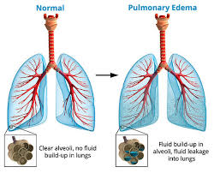
SINH LÝ BỆNH
Cơ chế OAP: Khi chất lỏng ở khoảng kẽ tăng và gây sức ép làm tan rã các chỗ nối màng phế nang, sẽ làm ngập lụt phế nang và dẫn tới phù phổi.

Slide 10
SINH LÝ BỆNH
Sinh lý học của phù phổi có thể nằm trong 6 lý do:
Do tính thấm mao quản biến đổi
Do áp lực mao mạch phổi gia tăng
Do giảm áp suất keo
Do suy hệ thống bạch huyết
Do áp lực màng phổi quá âm với thể tích cuối thì thở ra quá tăng.
Do những cơ chế chưa biết rõ

Slide 11
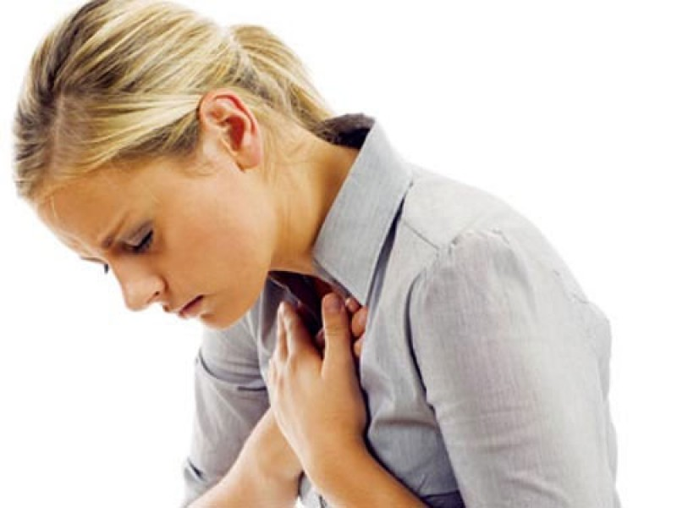
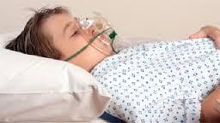
TRIỆU CHỨNG
Phù phổi cấp biểu hiện bằng cơn khó thở và suy hô hấp cấp tính &nặng
Bệnh nhân thường lo lắng, hoảng hốt, ho khan, khạc bọt hồng. Cảm giác "đói không khí" hay "chết chìm"

Slide 12
TRIỆU CHỨNG
Biểu hiện suy hô hấp và gắng sức thở: khó thở nhanh, Khó thở khi nằm xuống (orthopnea), co kéo các cơ hô hấp phụ; tím môi và đầu chi, vã mồ hôi, mạch nhanh, huyết áp tăng. Trường hợp nặng BN mệt lả, tím nhiều, thở nhanh, rối loạn nhịp tim, tụt huyết áp, có thể rối loạn ý thức.
Biểu hiện của phù phổi: ran ẩm hai bên phổi tăng dần lên đỉnh như triều dâng.
Có thể thấy bệnh lý nguyên nhân: HA cao, tiếng ngựa phi.

Slide 13
CÁC XẾT NGHIỆM CẦN THIẾT
Điện tim
Khí máu động mạch
X quang phổi
Siêu âm tim
Các xét nghiệm khác: enzym (troponin, CPK, CPK-MB…) khi nghi ngờ nhồi máu cơ tim.
Beta-natriuretic peptide

Slide 14
NGUYÊN TẮC XỬ TRÍ
Mục tiêu: là nhằm làm giảm áp lực mạch phổi để giảm phù phổi, đồng thời kiểm soát tốt đường thở, oxy và hỗ trợ thông khí, giải quyết nguyên nhân gây ra phù phổi

Slide 15
NGUYÊN TẮC XỬ TRÍ
Giảm máu về tim: tư thế ngồi hoặc nằm đầu cao > 45 độ, thõng chân và có thể ga ro 3 chi luân phiên (chính máu ít dùng vì phải loại bỏ tới 500 ml mới có hiệu quả); dùng thuốc lợi tiểu lasix và nhóm giãn tĩnh mạch nitrate; lọc máu cấp cứu trong suy thận. − Tăng co bóp cơ tim: dobutamin, digoxxin, chống loạn nhịp. − Morphin giúp an thần và giãn mạch − Thở máy không xâm nhập hoặc xâm nhập tùy trường hợp và mức độ nặng

Slide 16
BIẾN CHỨNG
* Tăng áp động mạch phổi => tâm thất phải bắt đầu suy, thành mỏng hơn nhiều so với tâm thất trái. Áp lực tăng ở tâm nhĩ phải và vào bộ phận khác của cơ thể, gây ra:
-Phù. -Gan to - Cổ trướng.
-Tích tụ dịch trong màng quanh phổi(tràn dịch màng phổi)
* Biến chứng cơ học
Vỡ vách liên thất
- Rối loạn chức năng tiếng thổi van 2 lá
Giãn thành tâm thất
- Thủng cơ tim do thiếu máu hoại tử
-Không được điều trị, OAP cấp tính có thể gây tử vong.

Slide 17
KẾ HOẠCH CHĂM SÓC

Slide 20
LƯỢNG GIÁ
1. Thực hiện chăm sóc bệnh nhân phù phổi cấp gồm các biện pháp?
A. Chống ngạt thở
B. Sử dụng thuốc theo y lệnh
C. Giảm kích thích và lo sợ cho bệnh nhân. Trích huyết
D. Các câu trên đều đúng.
2. Triệu chứng của phù phổi cấp gồm có:
A. Cơn thường xảy ra về đêm.
B. Khó thở đột ngột, dữ dội, thở nhanh, nông 50 - 60 l/phút.
C. Ho liên tục rồi khạc ra dịch bọt hồng.Ran ẩm từ đáy phổi dâng lên đỉnh
phổi nhanh.
D. Các câu trên đều đúng.

